Slide 1
一、主要内容
（一）曲线积分与曲面积分
（二）各种积分之间的联系
（三）场论初步

Slide 2
（一）曲线积分与曲面积分
对弧长的
曲线积分
对面积的
曲面积分
曲线积分
曲面积分
定义
联系
计算
定义
联系
计算
对坐标的
曲线积分
对坐标的
曲面积分

Slide 3
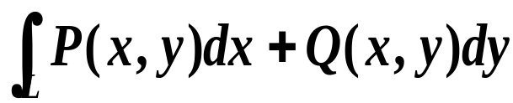
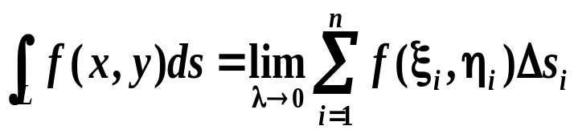
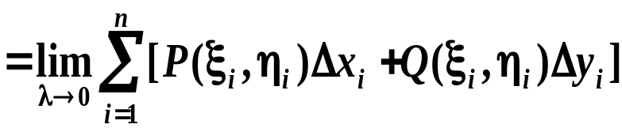
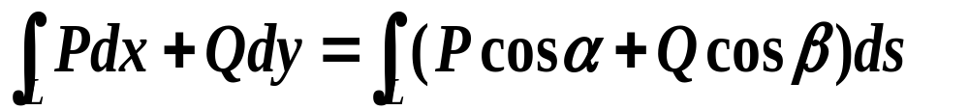
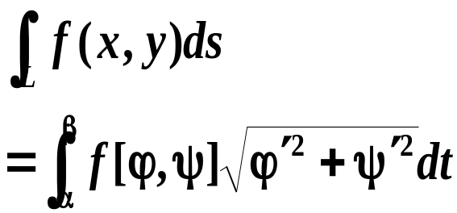
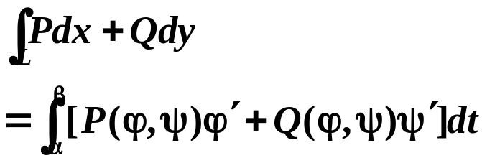

曲 线 积 分
对弧长的曲线积分
对坐标的曲线积分
定义
联系
计
算
三代一定
二代一定 (与方向有关)

Slide 4
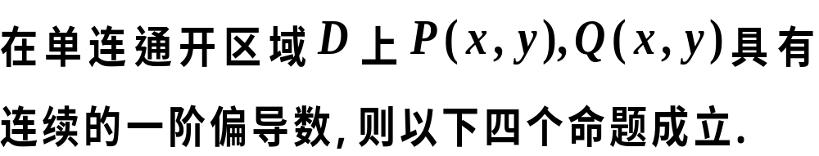
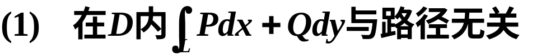
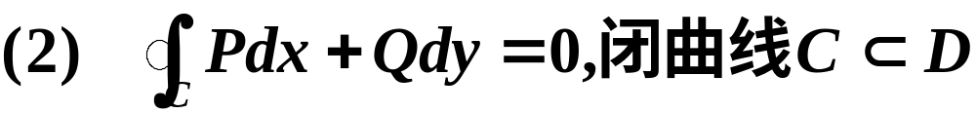
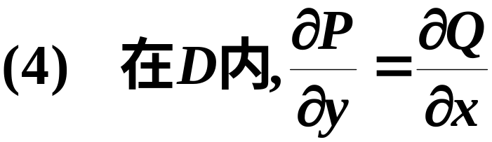
与路径无关的四个等价命题
条件
等
价
命
题

Slide 5
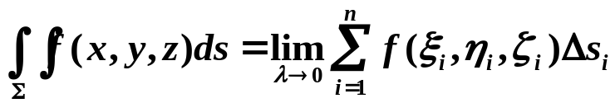
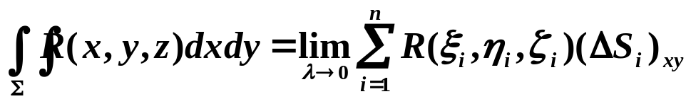
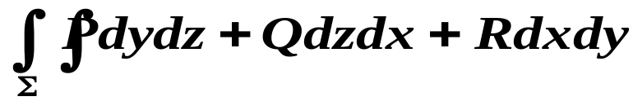
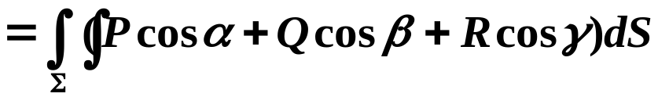
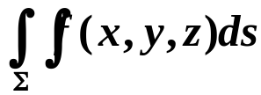
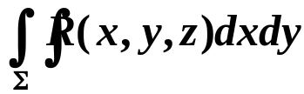
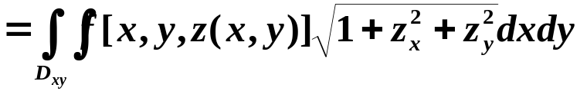
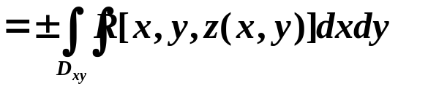
曲 面 积 分
对面积的曲面积分
对坐标的曲面积分
定义
联系
计
算
一代,二换,三投(与侧无关)
一代,二投,三定向 (与侧有关)

Slide 6
（二）各种积分之间的联系
定积分
计算
曲线积分
Green公式
Stokes公式
计算
计算
曲面积分
重积分
Guass公式

Slide 7
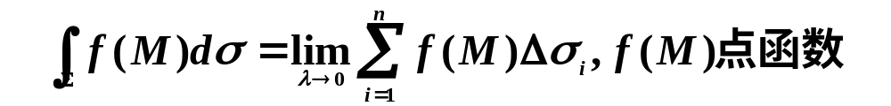
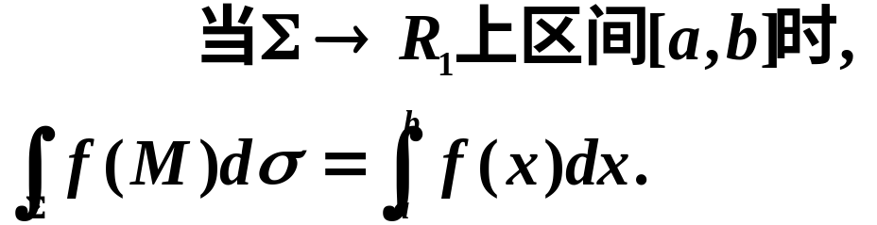
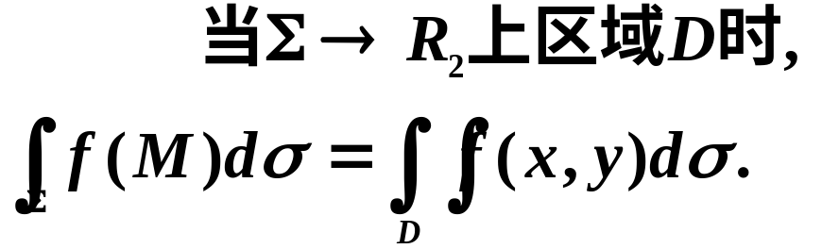
积分概念的联系
定积分
二重积分

Slide 8
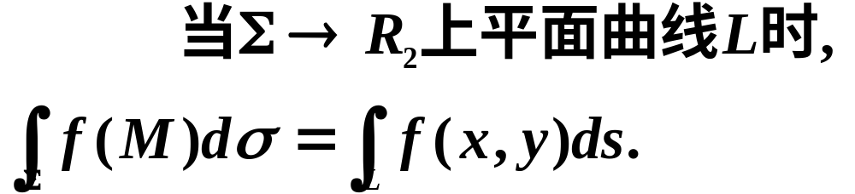
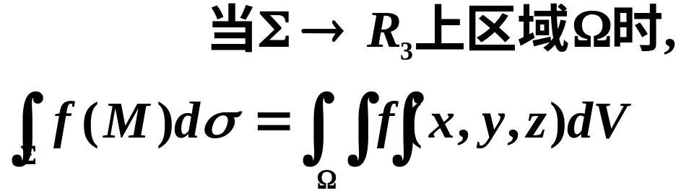
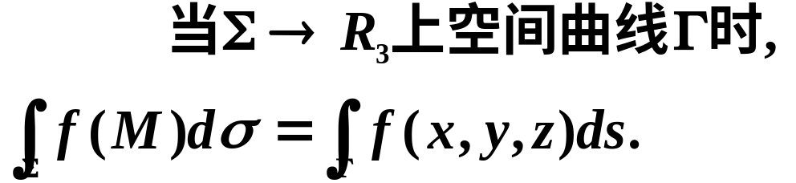
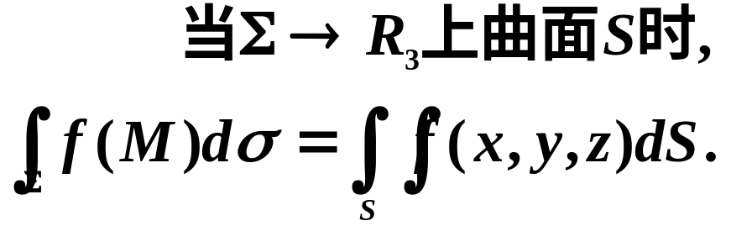
曲线积分
三重积分
曲线积分
曲面积分

Slide 9
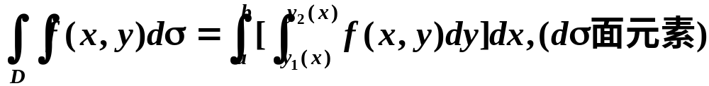
计算上的联系

Slide 10
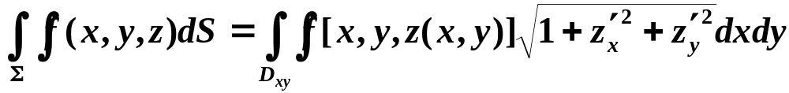

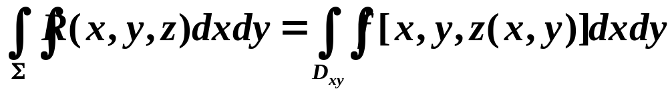

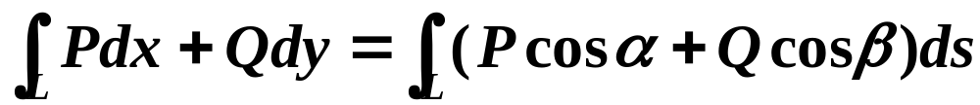
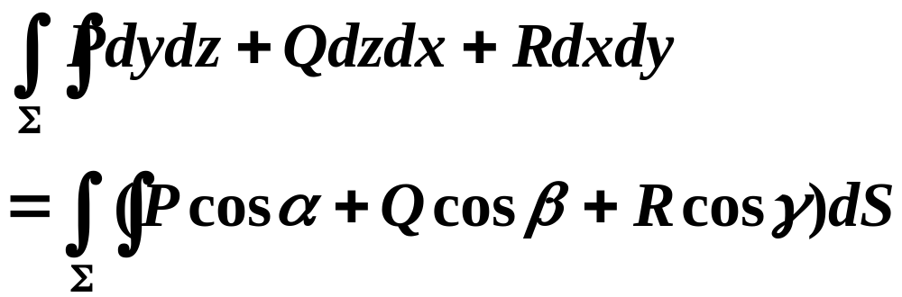
其中

Slide 11
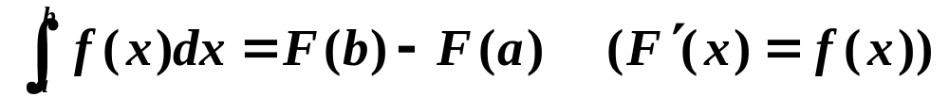
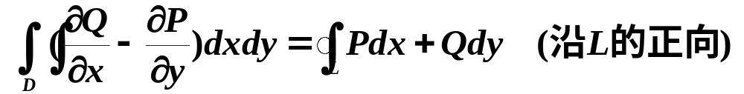
理论上的联系
1.定积分与不定积分的联系
牛顿--莱布尼茨公式
2.二重积分与曲线积分的联系
格林公式

Slide 12
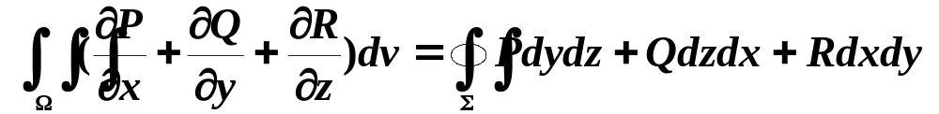
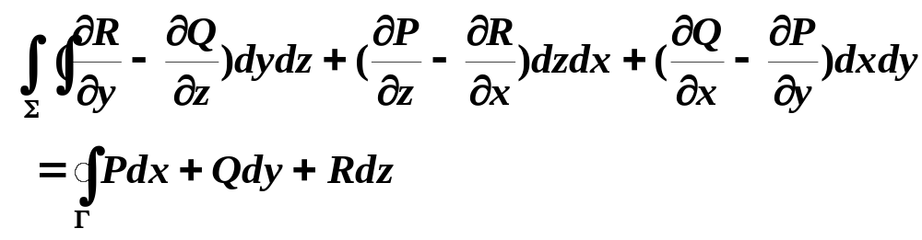
3.三重积分与曲面积分的联系
高斯公式
4.曲面积分与曲线积分的联系
斯托克斯公式

Slide 13
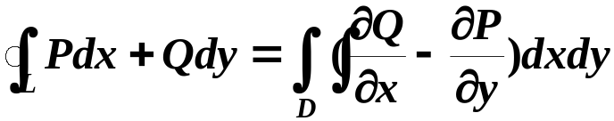
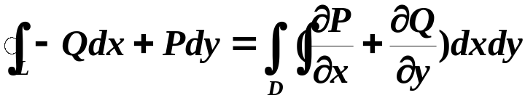

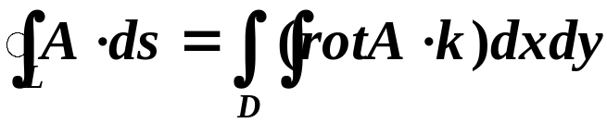
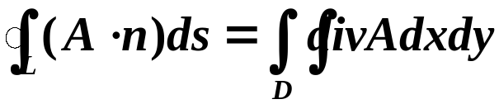

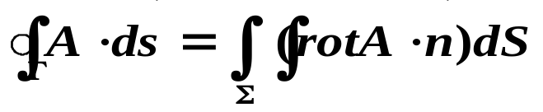
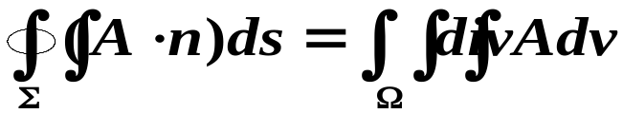
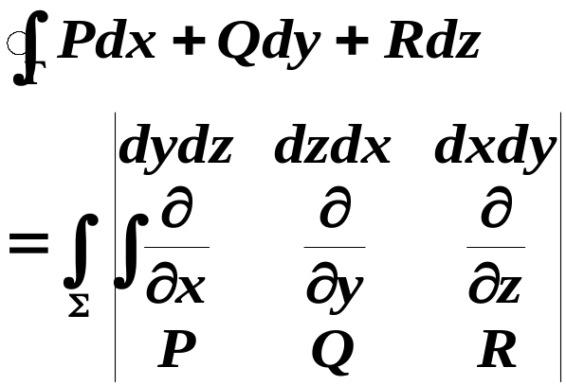
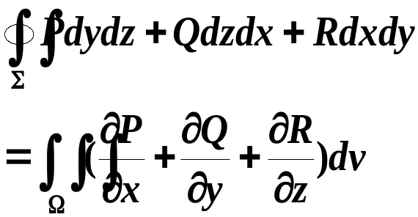
Green公式,Guass公式,Stokes公式之间的关系
或
推广
推广

Slide 14
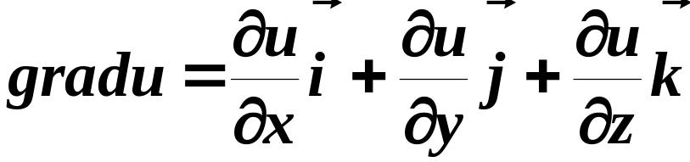
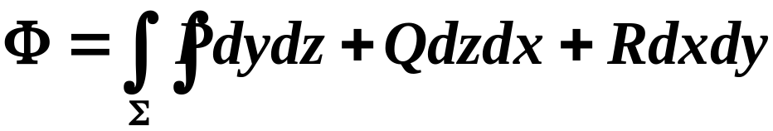
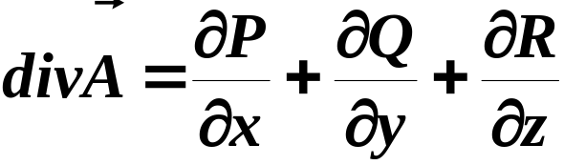
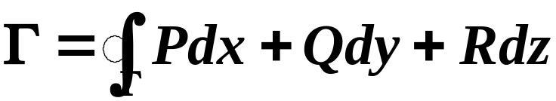
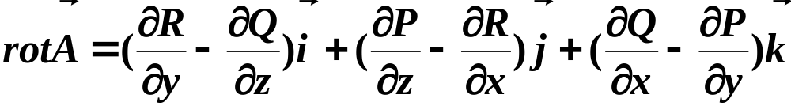
（三）场论初步
梯度
通量
散度
环流量
旋度

Slide 15
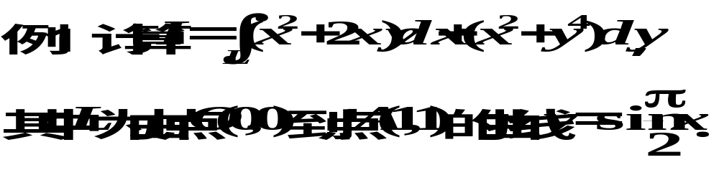
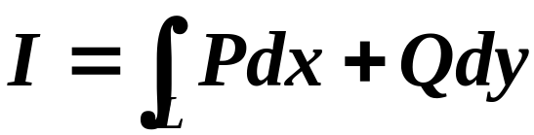
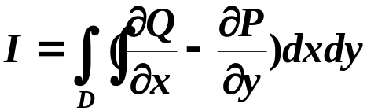




二、典型例题
思路:
非闭
闭合
非闭
补充曲线或用公式
闭合

Slide 16










解

Slide 17




解
(如下图)

Slide 18












Slide 19











曲面面积的计算法
S
Dxy

Slide 20








曲顶柱体的表面积
如图曲顶柱体，

Slide 21






解
由对称性

Slide 22





Slide 23





例４
解
利用两类曲面积分之间的关系

Slide 24





Slide 25






向量点积法

Slide 26



例５
解
利用向量点积法

Slide 27






注:也可以加面使成为封闭曲面用高斯公式.

Slide 28


解
(如下图)

Slide 29










Slide 30









